Slide 1




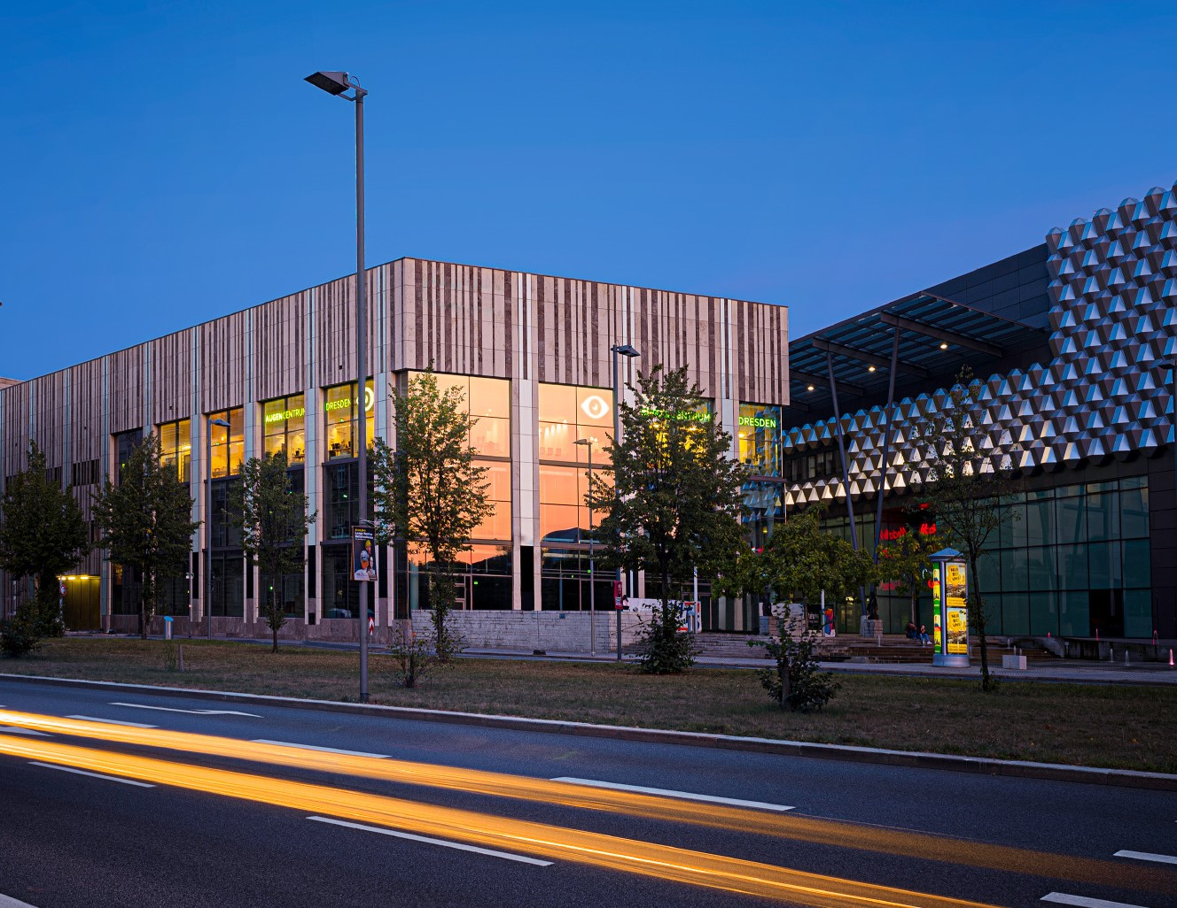
HERZLICH WILLKOMMEN!
Vertretungsplan:
Augenarztpraxis Wilsdruff
09-12 / 2025
Sehr geehrte Patient*innen, unsere Praxis bleibt an folgenden Tagen geschlossen. In dringenden Fällen wenden Sie sich bitte an die jeweilige Vertretung. Kontaktdaten finden Sie auf unserer Website.
Urlaubs- und Praxisschließtage | Vertretung
08.09. 25 | AugenCentrum Dresden
06.10.-10.10.25 | AugenCentrum Dresden
29.12.-30.12.25 | AugenCentrum Dresden
Ihr Team der Augenarztpraxis Wilsdruff
www.augencentrum-dresden.de

